Slide 1
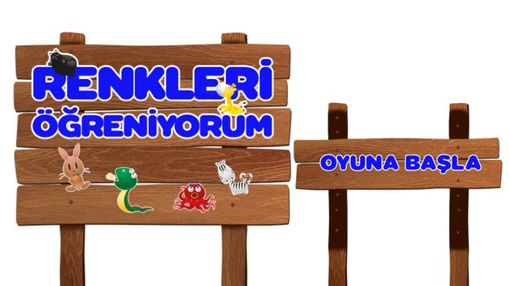
Ε4.1
Tekrar
Δρ Ελένη Χαραλάμπους

Slide 2
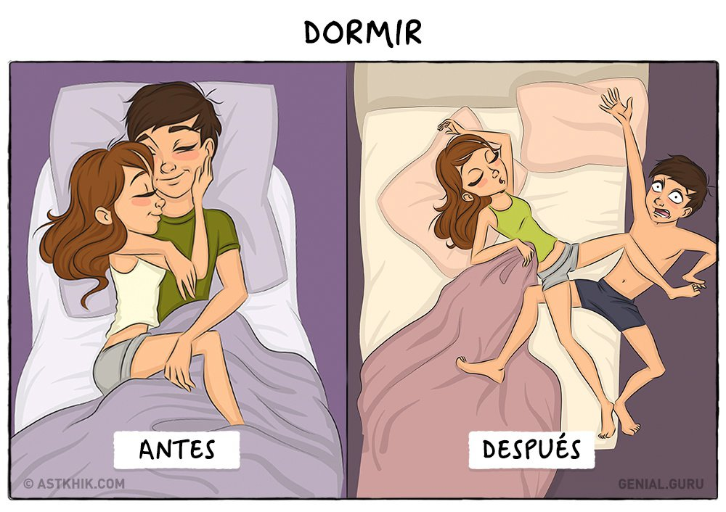
-DAn beri εδώ και ….. από …….
Ahmet : Ne zamandan beri Türkçe öğreniyorsun ?
Ayşe : ……….' dan / den beri Türkçe öğreniyorum.
İki yıl……… beri birlikte yaşar.
Orhan Nalan'ı ilk gör……………. zaman ona aşık olmuş. Orhan herşeyi Nalan'ı sev……… için yapar. Orhan mezun ol…………. sonra Nalan' la evlenir.
DIğImdA όταν
- DIğIm zaman όταν
DIğImdAn επειδή
DIğIm için επειδή
DIktAn sonra αφού
DIğIm zaman όταν
DIğIn zaman
DIğI zaman
DIğImIz zaman
DIğInIz zaman
DIktAn sonra μετά/ αφού
DIğIm için επειδή
DIğIn için
DIğI için
DIğImIz için
DIğInIz için

Slide 3
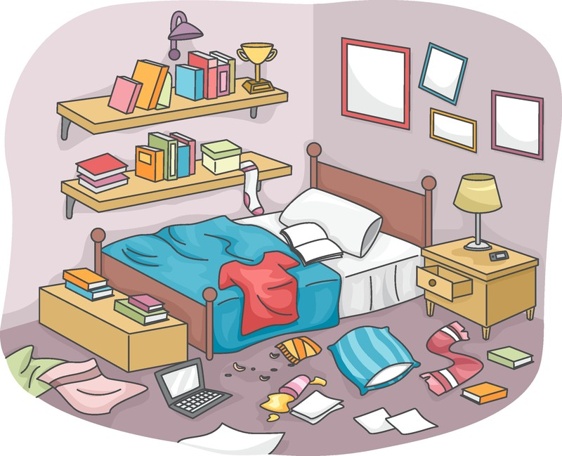
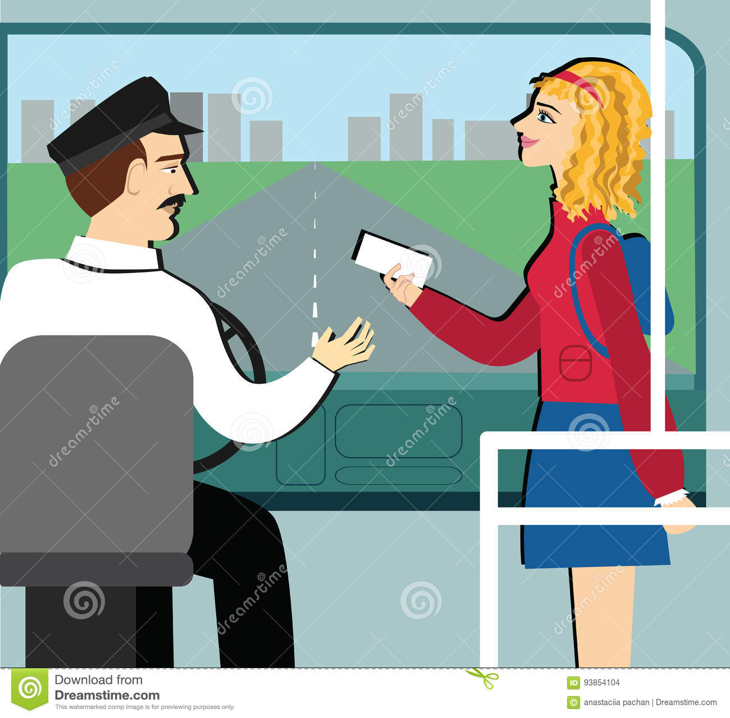
Dağınık oda | Çoraplar çekmeceye……… Kirli çamaşırlar makineye……. Gömlekler askıya asılır, dolaba…………….. Kirli ayakkabılar önce silinir, fırçalanır,……………
Η παθητική φωνή ως προτροπή
(-ılır)
Fiil kökü | EDİLGEN | Zaman eki | Kişi eki
 | n In ıl /il /ul /ül | -DI -Iyor -AcAk -Ar
….. tarafından
-CA από
 | Şoförle …………….. Sigara ………………..
Η παθητική φωνή ως απαγόρευση
(-ılmaz)
konulur/ boyanır / atılır / içilmez/ yerleştirilir / konuşulmaz

Slide 4
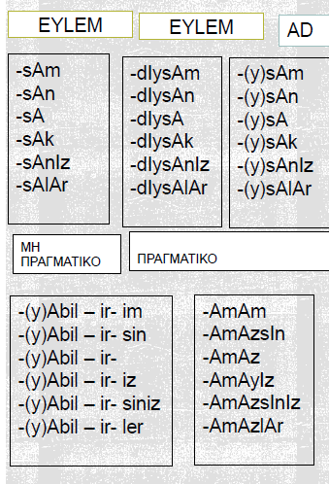
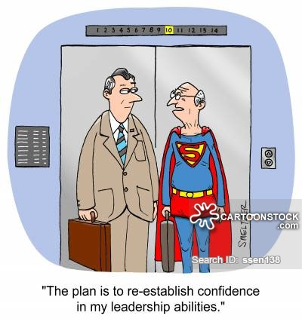
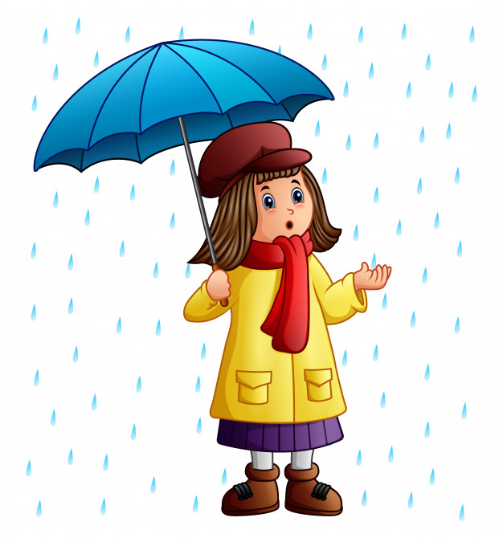
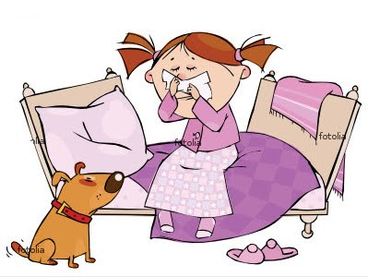

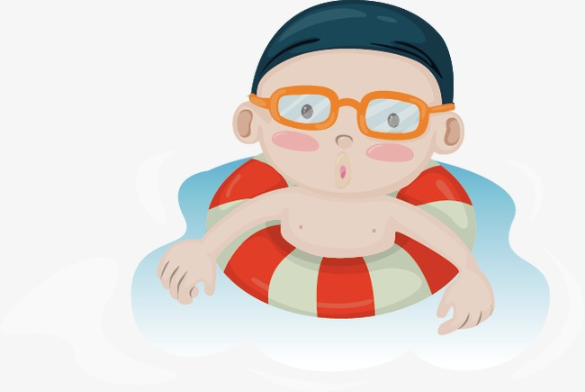
Süpermen ol………. size yardım ederdim, ama değil.
-sAydIm
-sAydIn
-sAydI
-sAydIk
-sAydInIz
-sAlArdI
-dIsAm
-dIsAn
-dIsA
-dIsAk
-dIsAnIz
-dIlArsA
Keşke yağmur yağ……….
Annem hastalan…… bugün işe gitmez.
-Abil – ir- im
-Abil – ir- sin
-Abil – ir-
-Abil – ir- iz
-Abil – ir- siniz
-Abil – ir- ler
-AmAm
-AmAzsIn
-AmAz
-AmAyIz
-AmAzsInIz
-AmAzlAr
Ayşe yüz …… ……. …….
Mehmet yüz …… ……

Slide 5
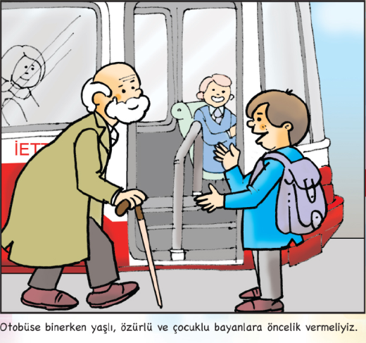
Zayıflamak İçin Tavsiyeler :
Bolca salata yemeğe mecbur olursun.
Bolca salata yemen gerek / lâzım.
Yaşlılara öncelik ver …… ……….. …………
Yaşlılara öncelik ver …… ……….. …………

Slide 6
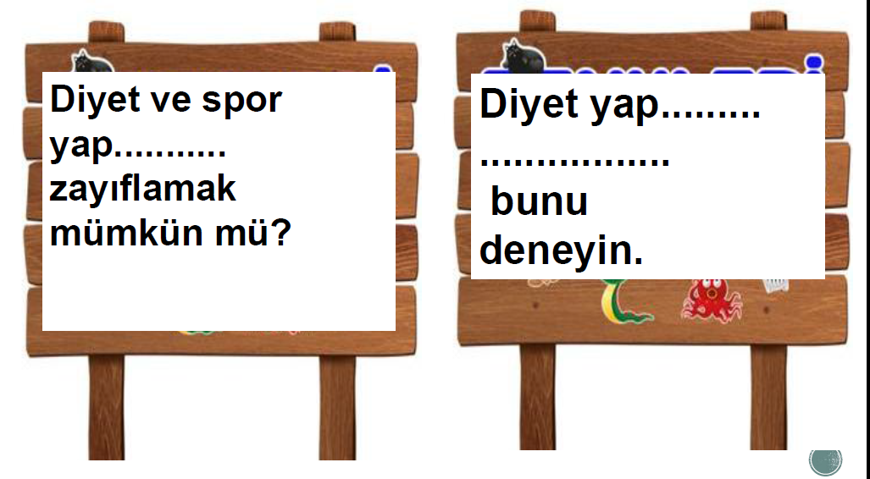

Slide 7
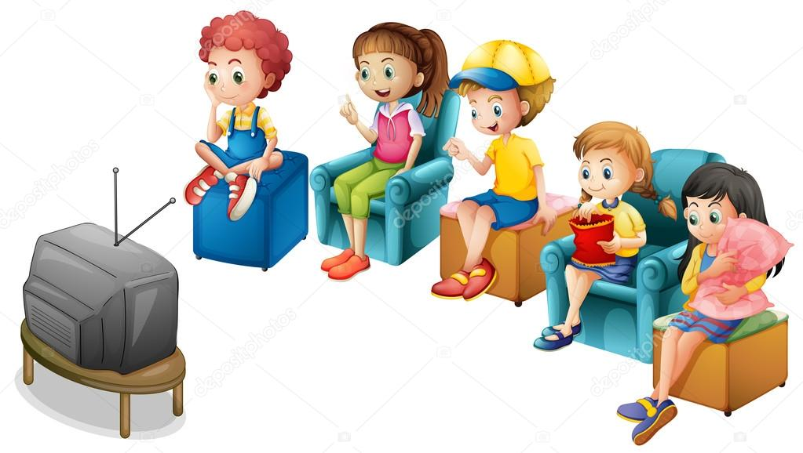
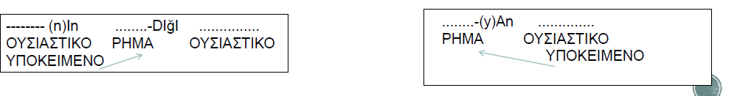
Dün
akşam izle……….. filmi
beğendiniz
mi ?
Dün
akşam gösteril………. filmi
Beğenmediniz.

Slide 8
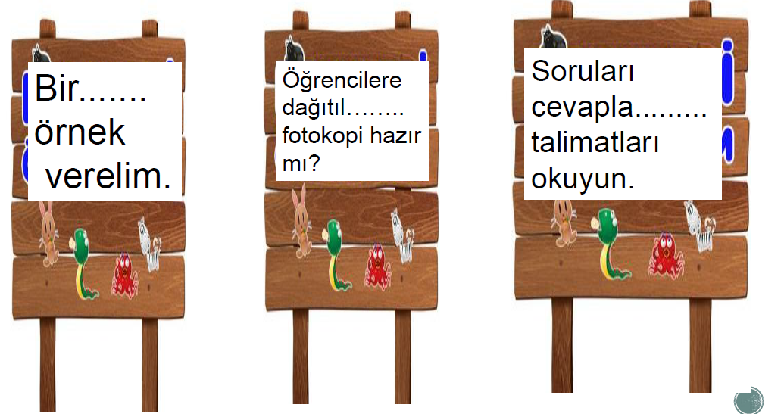

Slide 9
-(y)An
-DIğI
-mAdAn
-mAdAn önce
-DIktAn sonra
-(y)IncA
Tekrar
-Dİğİ için
-Dİğİ zaman
4 Ekim 2018
-(y)sA
-DAn beri
-(y)Abilir
-DIğIndAn
-(I)n
-ıl
-(ş)Ar
-mAm gerek
-DIğIndA

Slide 10
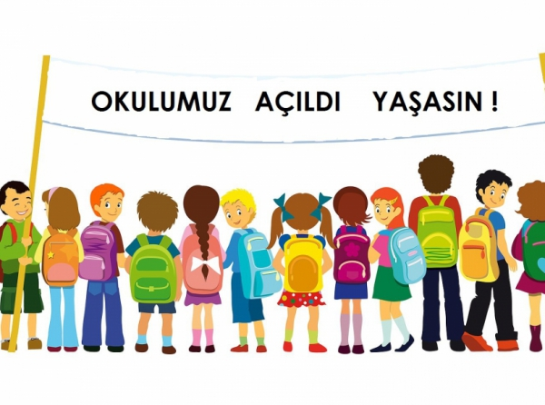
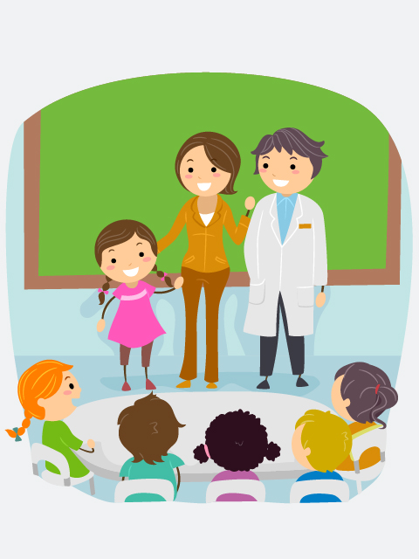
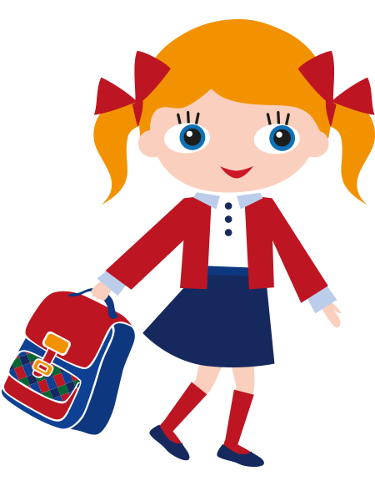
Okula İlk gel….
ne kadar ürkektiniz.
Sizi tekrar gör……… için çok sevinçliyim.
Öğretmen…….. iste…… defter, kitap ve dosyaları aldık.

Slide 11

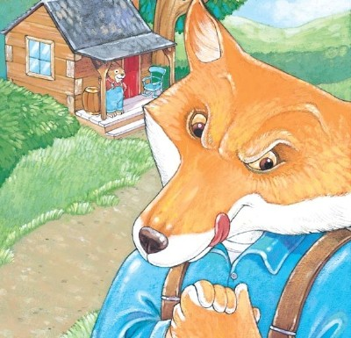
Karşıdan gel…. tilkiyi gör…….
hemen bir ağacın arkasına saklandı.
Tilki, onu gör…….. geçti.

Slide 12
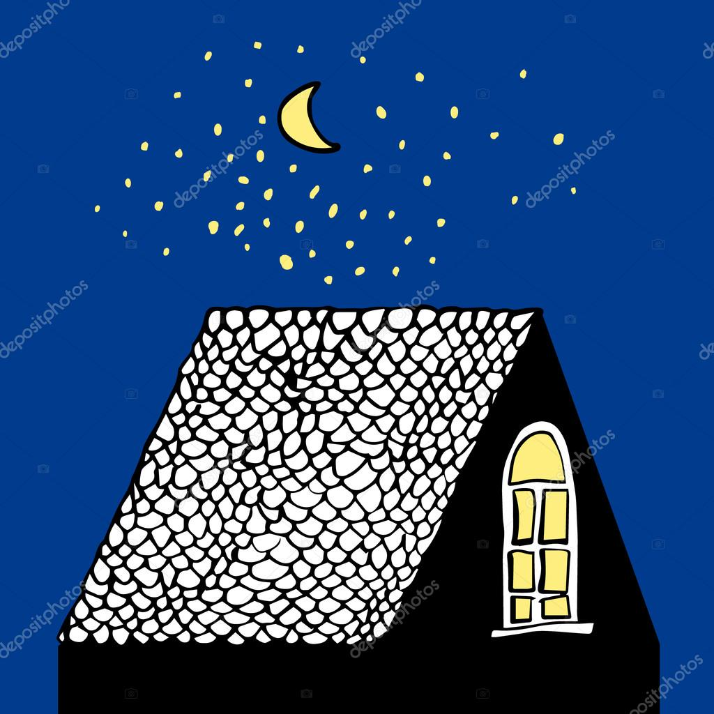

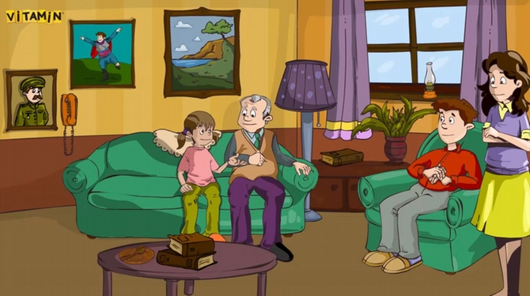
Ay gükyüzüne çıkmış, her tarafa ışıklar göndermiş. Tavşan artık yolları gör………..
Hemen evine koştu.
Bari şu maçı bitir……………………
Evde yiyecek bir şey ol…….. için babam bizi lokantaya götürdü.

Slide 13
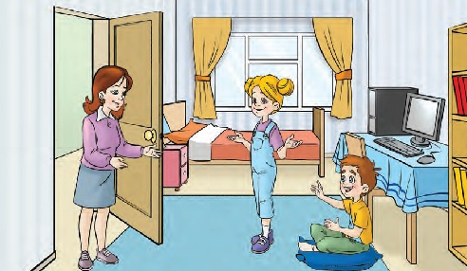
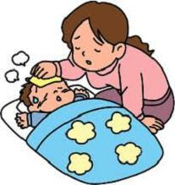
Ben hapşır…….. zaman ablam çok güler. Bana her seferinde "Biliyor musun, sen çok komik hapşırıyorsun" der.
"Doktora git…………… gerekiyor kızım. Ateşin de çıktı". Muayene sırasında biraz sıkılırım ama hiç şikâyet etmem. Çünkü muayene bit……. sonra doktorum bana şeker verir.
Ver….. ilaçları kullan……. birkaç gün içinde iyileşir.

Slide 14
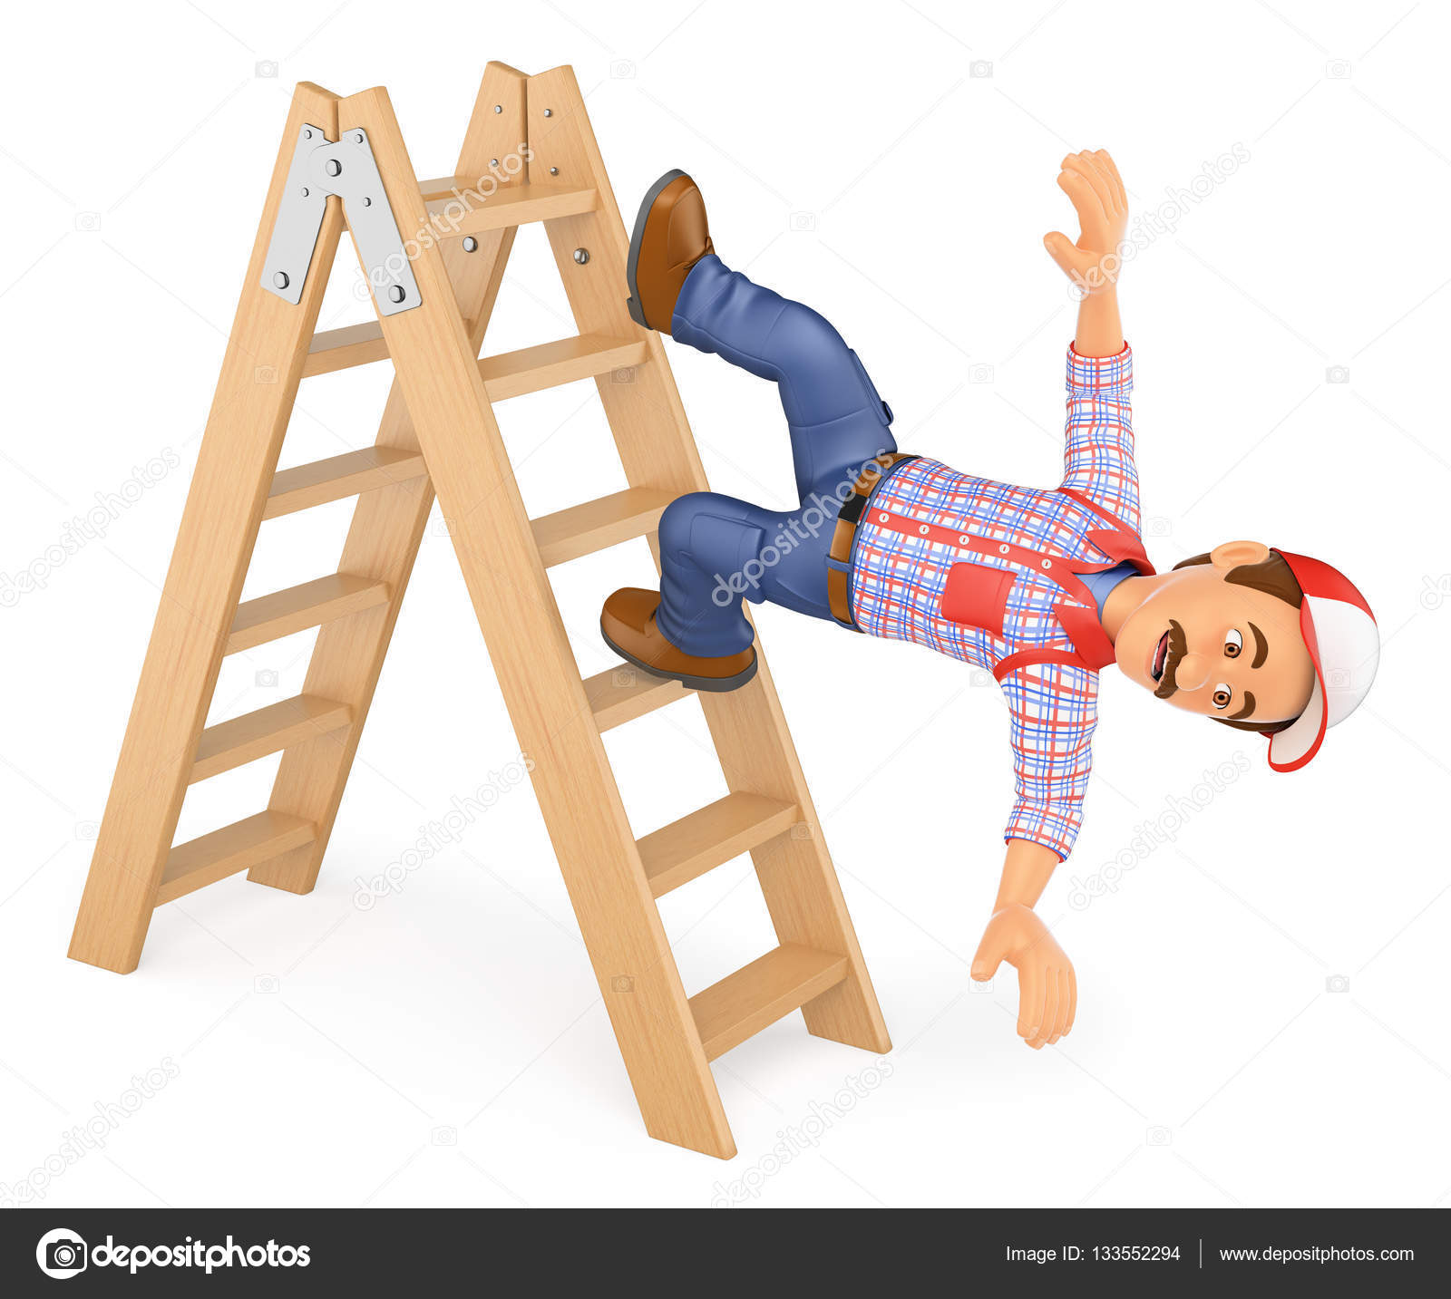
Merdivenleri iki…..iki…. atlayıp sokağa çıktım.
35 sene ….. ormanda tek başına yaşar.
İzmir alanındaki çam ağaçları oduncular ………… kes….

